Slide 1



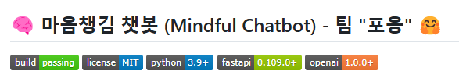
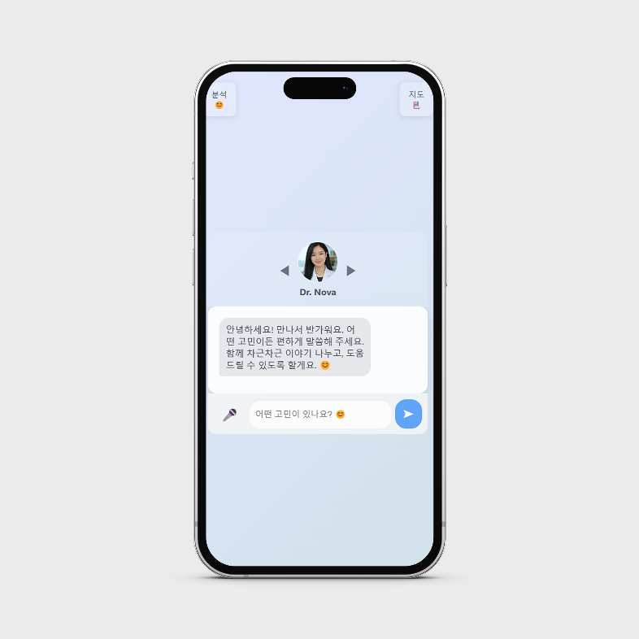




K-Digital Training
한컴아카데미
챗봇 프로젝트
TEAM
김현우
[멘토] 김민수

Slide 2





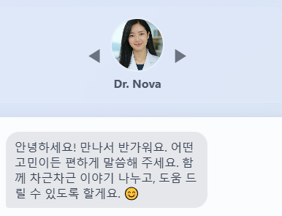




K-Digital Training
목 차
01
프로젝트 개요
02
프로젝트 팀 구성 및 역할
03
프로젝트 수행 절차 및 방법
04
프로젝트 수행 경과
05
자체 평가 의견

Slide 3










01
K-Digital Training
프로젝트 개요
한국인의 정신 건강을 위한 챗봇 프로젝트
1
2
3
4
5
프로젝트 주제 및 선정 배경, 기획의도
프로젝트 내용
활용 장비 및 재료
프로젝트 구조
활용방안 및 기대 효과
프로젝트 주제의 특화 포인트, 기존 서비스와 차별화된 내용
프로젝트 구현 내용, 컨셉, 훈련내용과의 연관성
개발환경
프로젝트 산출물의 기대 효용(효과)/ 비즈니스 실무 활용성

Slide 4

01
K-Digital Training
프로젝트 개요
한국인의 정신 건강을 위한 챗봇 프로젝트

Slide 5
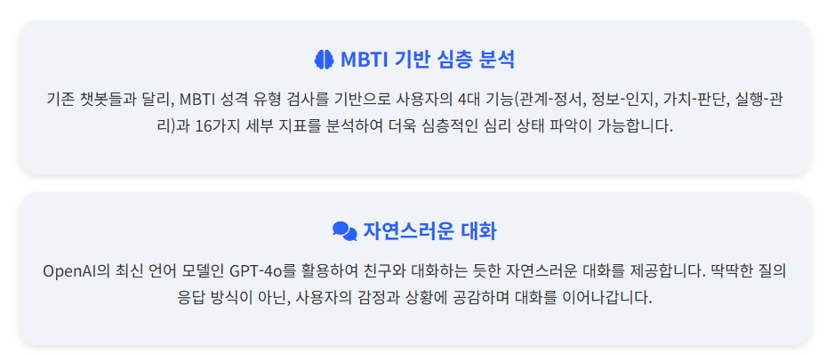
01
K-Digital Training
프로젝트 개요
한국인의 정신 건강을 위한 챗봇 프로젝트

Slide 6
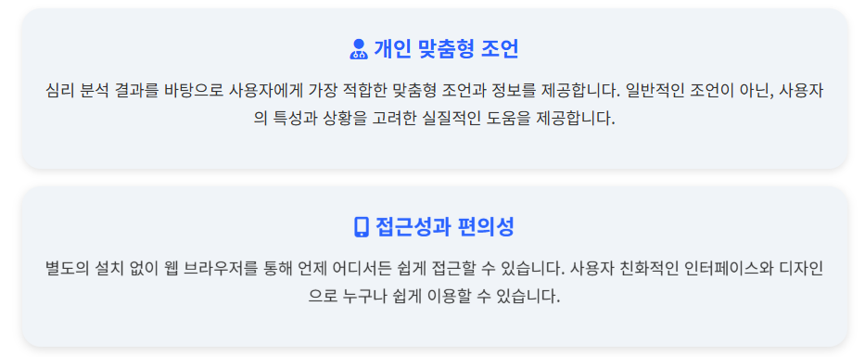
01
K-Digital Training
프로젝트 개요
한국인의 정신 건강을 위한 챗봇 프로젝트

Slide 7
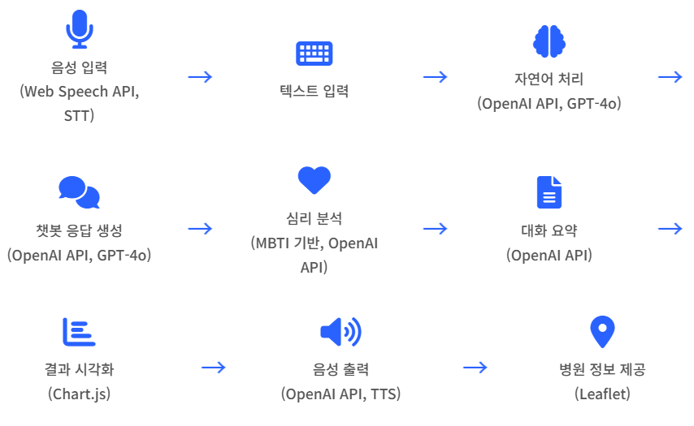
01
K-Digital Training
프로젝트 개요
한국인의 정신 건강을 위한 챗봇 프로젝트

Slide 8









02
K-Digital Training
프로젝트 팀 구성 및 역할
코드 작성에 구글 AI 사용
* 프로젝트 운영 중 멘토의 지원
훈련생 | 역할 | 담당 업무
김현우 | 팀장
김민수 | 멘토
데이터 정제 및 정규화
모바일 서비스 테스팅
모바일 플랫폼 구현
외부 데이터 수집
서비스 시스템 설계
텍스트 마이닝
주제 선정 피드백, 프로젝트 질의응답

Slide 9



03
K-Digital Training
프로젝트 수행 절차 및 방법
프로젝트의 사전 기획과 프로젝트 수행 및 완료 과정으로 나누어서 작성한다.
구분 | 기간 | 활동 | 비고
사전 기획 | 2/12(수) ~ 2/14(금) |  | 아이디어 선정
데이터 수집 | 2/15(토) ~ 2/16(일) |  | 사용자 스토리, 와이어프레임
데이터 전처리 | 2/17(월) ~ 2/18(화) |  | 협약기업 데이터 협조
모델링 | 2/19(수) ~ 2/28(금) |  | 중간 점검
서비스 구축 | 3/1(토) ~ 3/7(금) |  | 최적화, 오류 수정
테스트 | 3/8(토) ~ 3/9(일) |  | 저작권, 개인정보 보호
배포 | 3월 10일(월) |  | 예외처리
총 개발기간 | 2/12(수) ~3/10(월)(총 4주)
프로젝트 기획 및 주제 선정
기획안 작성
필요 데이터 및 수집 절차
데이터 수집
데이터 정제 및 정규화
모형 구현
모바일 서비스 시스템 설계
모바일 플랫폼 구현

Slide 10
프로젝트 수행 절차 (이미지 기반)
구분 기간 활동 비고
사전 기획 5월 3주차(월) ~ 5월 4주차(금) (2주) 📌 프로젝트 기획 및 주제 선정 <br> 📌 요구사항 정의, 기능 명세, 데이터 모델 설계, 기술 스택 선정, UI/UX 디자인 아이디어 선정, 사용자 스토리, 와이어프레임
데이터 수집 6월 1주차(월) ~ 6월 1주차(금) 📌 필요 데이터 및 수집 절차 정의 (대화 데이터, MBTI 관련 자료, 정신과 병원 정보 등) 협력기업 데이터 협조 (해당 없음)
데이터 전처리 6월 2주차(월) ~ 6월 2주차(금) 📌 데이터 정제 및 정규화 (결측치, 이상치 처리, 텍스트 데이터 토큰화, 불용어 처리 등)
모델링 6월 3주차(월) ~ 7월 3주차(금) (5주) 📌 모델 구현 (OpenAI API 연동 - GPT-4o, TTS) <br> 📌 심리 분석 알고리즘 개발 (MBTI 기반) 팀별 중간보고 실시
서비스 구축 7월 4주차(월) ~ 8월 2주차(금) (4주) 📌 Frontend 개발(HTML, CSS, JavaScript, Chart.js, Leaflet) <br> 📌 Backend 개발(Python, FastAPI) 최적화, 오류 수정
총 개발기간 5월 3주차(월) ~ 9월 2주차(금) (총 15주)
03
K-Digital Training
프로젝트 수행 절차 및 방법
사전기획
프로젝트 기획 및 주제 선정:
브레인스토밍: 팀원 간 아이디어 공유, "AI 기반 심리 상담 챗봇" 주제 도출
아이디어 구체화: 대상 사용자, 핵심 가치, 차별화 전략 정의
기획안 작성
요구사항 정의, 기능 명세: 사용자 스토리 기반, 핵심/추가 기능 목록, 우선순위 결정
데이터 모델 설계: MBTI 4대 역량, 16개 지표, JSON 형식 대화 데이터 구조 설계
기술 스택 선정: Frontend, Backend, AI, Deployment 기술 결정
UI/UX 디자인: 와이어프레임, 목업, 디자인 컨셉 (Figma, Adobe XD)

Slide 11
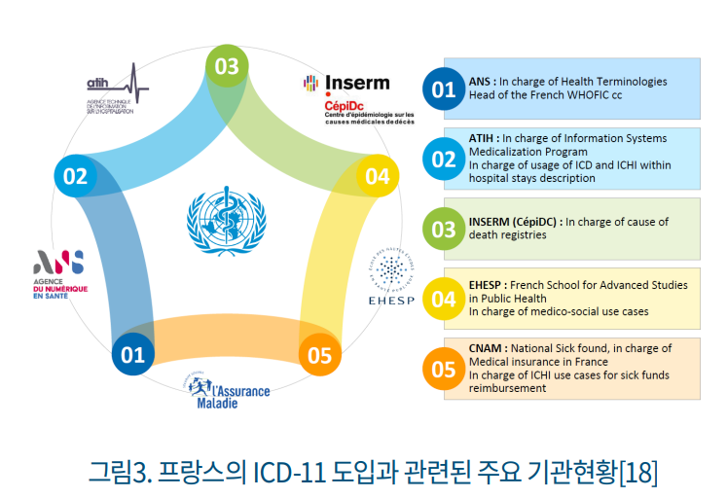

03
K-Digital Training
프로젝트 수행 절차 및 방법
데이터 수집
필요 데이터 및 수집 절차 정의:
대화 데이터: 챗봇 학습 및 평가를 위한 데이터
공개 데이터셋 (예: Kaggle, AI Hub)
크롤링 (예: 상담 관련 커뮤니티, 블로그)
직접 생성 (예: 팀원 간 대화, 가상 시나리오)
MBTI 관련 자료: 심리 분석 알고리즘 개발을 위한 자료
MBTI 검사 도구, 해석 자료, 연구 논문 등
정신과 병원 정보: 사용자에게 병원 정보를 제공하기 위한 데이터
공공데이터포털, 병원/의료 관련 웹사이트 등
외부 데이터 수집: 저작권, 개인정보보호 고려

Slide 12
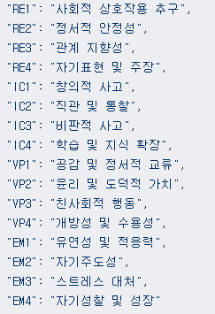
03
K-Digital Training
프로젝트 수행 절차 및 방법
데이터 전처리
데이터 정제 및 정규화:
결측치, 이상치 처리: 데이터 분석 및 모델 학습에 부정적인 영향을 주는 값 처리
텍스트 데이터 전처리:
토큰화 (Tokenization): 문장을 단어, 형태소 등 작은 단위로 분리
불용어 처리 (Stopword Removal): 의미 없는 단어 제거 (예: 조사, 접속사)
정규화 (Normalization): 표현 통일 (예: "안녕하세요", "안녕" -> "안녕")
어간 추출 (Stemming), 표제어 추출 (Lemmatization) (선택 사항)

Slide 13

03
K-Digital Training
프로젝트 수행 절차 및 방법
모델링
모델 구현:
OpenAI API 연동:
openai 라이브러리 사용
client.chat.completions.create(): 챗봇 응답 생성 (GPT-4o)
client.audio.speech.create(): 텍스트를 음성으로 변환 (TTS)
프롬프트 엔지니어링: 챗봇 페르소나, 역할, 지침 정의

Slide 14
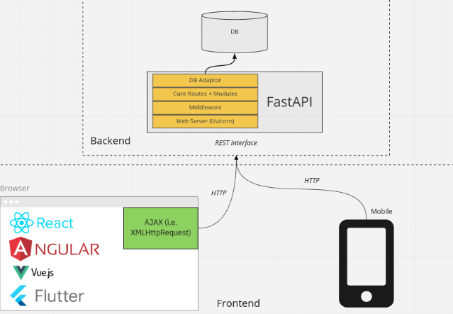
03
K-Digital Training
프로젝트 수행 절차 및 방법
모델링
FastAPI:
/chat: 챗봇 응답
/tts: 음성 합성
/analyze_mental_health: 심리 분석
/summarize_chat: 요약
/select_doctor: 의사 선택
/initial_doctor: 초기 설정

Slide 15
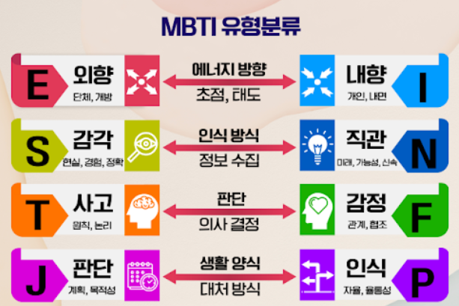
03
K-Digital Training
프로젝트 수행 절차 및 방법
모델링
심리 분석 알고리즘 개발:
MBTI 기반 16가지 지표 점수화 (-50 ~ +50)
OpenAI API 활용 (프롬프트 엔지니어링), JSON 형식 결과
점수 계산 로직, 범위 제한 구현
팀별 중간 보고 실시:
개발 진행 상황 공유, 문제점 논의, 해결 방안 모색

Slide 16

프로젝트 수행 절차 (이미지 기반)
구분 기간 활동 비고
사전 기획 5월 3주차(월) ~ 5월 4주차(금) (2주) 📌 프로젝트 기획 및 주제 선정 <br> 📌 요구사항 정의, 기능 명세, 데이터 모델 설계, 기술 스택 선정, UI/UX 디자인 아이디어 선정, 사용자 스토리, 와이어프레임
데이터 수집 6월 1주차(월) ~ 6월 1주차(금) 📌 필요 데이터 및 수집 절차 정의 (대화 데이터, MBTI 관련 자료, 정신과 병원 정보 등) 협력기업 데이터 협조 (해당 없음)
데이터 전처리 6월 2주차(월) ~ 6월 2주차(금) 📌 데이터 정제 및 정규화 (결측치, 이상치 처리, 텍스트 데이터 토큰화, 불용어 처리 등)
모델링 6월 3주차(월) ~ 7월 3주차(금) (5주) 📌 모델 구현 (OpenAI API 연동 - GPT-4o, TTS) <br> 📌 심리 분석 알고리즘 개발 (MBTI 기반) 팀별 중간보고 실시
서비스 구축 7월 4주차(월) ~ 8월 2주차(금) (4주) 📌 Frontend 개발(HTML, CSS, JavaScript, Chart.js, Leaflet) <br> 📌 Backend 개발(Python, FastAPI) 최적화, 오류 수정
총 개발기간 5월 3주차(월) ~ 9월 2주차(금) (총 15주)
03
K-Digital Training
프로젝트 수행 절차 및 방법
서비스 구축
Frontend 개발:
HTML, CSS, JavaScript를 사용하여 웹 페이지 개발
Chart.js를 이용한 심리 분석 결과 시각화
Leaflet을 이용한 지도 기반 병원 정보 제공
반응형 디자인 (모바일, 데스크톱)
의사 캐릭터 선택 기능, 패널 전환 (차트/지도, 모바일)

Slide 17

프로젝트 수행 절차 (이미지 기반)
구분 기간 활동 비고
사전 기획 5월 3주차(월) ~ 5월 4주차(금) (2주) 📌 프로젝트 기획 및 주제 선정 <br> 📌 요구사항 정의, 기능 명세, 데이터 모델 설계, 기술 스택 선정, UI/UX 디자인 아이디어 선정, 사용자 스토리, 와이어프레임
데이터 수집 6월 1주차(월) ~ 6월 1주차(금) 📌 필요 데이터 및 수집 절차 정의 (대화 데이터, MBTI 관련 자료, 정신과 병원 정보 등) 협력기업 데이터 협조 (해당 없음)
데이터 전처리 6월 2주차(월) ~ 6월 2주차(금) 📌 데이터 정제 및 정규화 (결측치, 이상치 처리, 텍스트 데이터 토큰화, 불용어 처리 등)
모델링 6월 3주차(월) ~ 7월 3주차(금) (5주) 📌 모델 구현 (OpenAI API 연동 - GPT-4o, TTS) <br> 📌 심리 분석 알고리즘 개발 (MBTI 기반) 팀별 중간보고 실시
서비스 구축 7월 4주차(월) ~ 8월 2주차(금) (4주) 📌 Frontend 개발(HTML, CSS, JavaScript, Chart.js, Leaflet) <br> 📌 Backend 개발(Python, FastAPI) 최적화, 오류 수정
총 개발기간 5월 3주차(월) ~ 9월 2주차(금) (총 15주)
03
K-Digital Training
프로젝트 수행 절차 및 방법
서비스 구축
Backend 개발:
FastAPI를 사용하여 RESTful API 서버 구축
OpenAI API 연동
비즈니스 로직 구현 (대화 기록, 심리 분석, 오류 처리, 로깅)
uvicorn으로 FastAPI 실행
최적화, 오류 수정:
코드 최적화: 성능 개선, 불필요한 코드 제거
오류 수정: 버그 수정, 예외 처리 강화

Slide 18



04
K-Digital Training
프로젝트 수행 경과
프로젝트 과정을 세부적 정리
!
프로젝트 과정의 프로젝트 성격에 따른 정리
프로젝트
수행 경과
1
결과를 서술하는 과정 활용된 기술 및 구현 방법, 핵심기능, 구현 결과
2
프로젝트 수행 과정의 가공 과정부터 활용까지 전체적인 프로세스
3
프로젝트 수행 과정에서의 피드백 내용과 적용
프로젝트 수행 결과물
4
결과물 사진, 시연 영상, 구동 화면
첨부 자료

Slide 19
04
K-Digital Training
프로젝트 수행 경과
* 결과 제시 ① 탐색적 분석 및 전처리
1단계: 기획 및 설계
요구사항 정의:
사용자 스토리 작성: 사용자 관점에서 필요한 기능 도출 (예: "사용자는 챗봇과 대화하며 자신의 심리 상태를 알고 싶어한다.")
기능 목록 정의: 사용자 스토리를 기반으로 챗봇의 핵심 기능 정의 (대화, 심리 분석, 시각화, 정보 제공 등)
우선순위 결정: 핵심 기능과 추가 기능 구분, 개발 우선순위 설정
데이터 모델 설계:
MBTI 기반 심리 분석 모델: 4대 역량, 16개 세부 지표 정의
대화 데이터 구조 설계: 사용자 발화, 챗봇 응답, 심리 분석 결과 등을 저장할 데이터 구조 설계

Slide 20
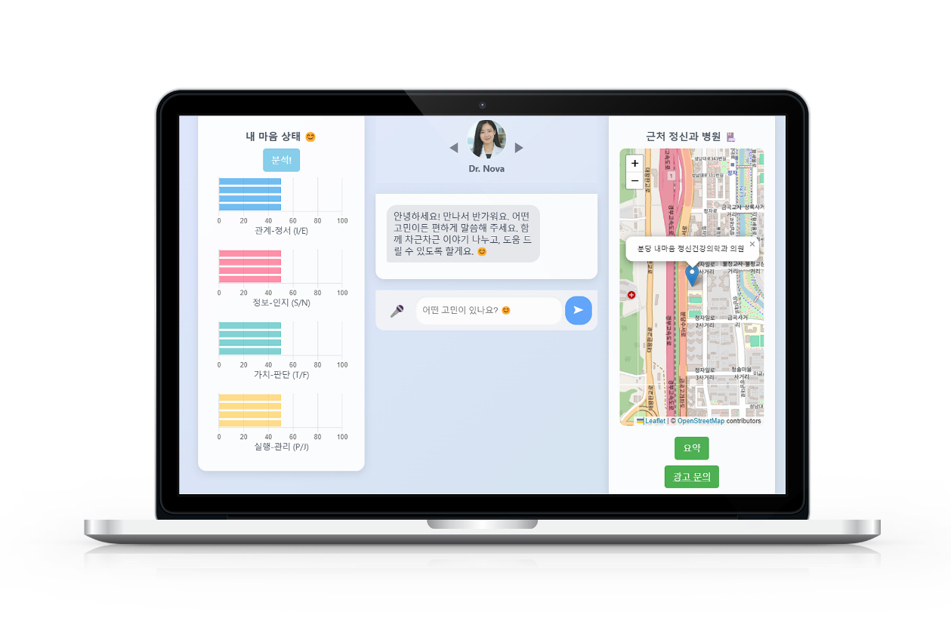
04
K-Digital Training
프로젝트 수행 경과
* 결과 제시 ① 탐색적 분석 및 전처리
1단계: 기획 및 설계
기술 스택 선정:
Frontend: HTML, CSS, JavaScript, Chart.js, Leaflet
Backend: Python, FastAPI
AI: OpenAI API (GPT-4o, TTS)
Deployment: Vultr, DuckDNS
UI/UX 디자인:
와이어프레임, 목업 제작: 사용자 인터페이스 초안 작성
디자인 컨셉 정의: 사용자 친화적인 디자인, 심리적 안정감을 주는 색상 및 폰트 사용

Slide 21
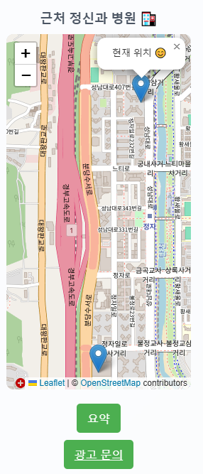
04
K-Digital Training
프로젝트 수행 경과
* 결과 제시 ① 탐색적 분석 및 전처리
2단계: 개발
Frontend 개발:
HTML, CSS, JavaScript를 사용하여 기본 웹 페이지 구조 작성
index.html, style.css 파일 생성
반응형 디자인 적용: 모바일, 데스크톱 환경 모두 지원
Chart.js를 이용한 심리 분석 결과 시각화 구현
Leaflet을 이용한 지도 기반 병원 정보 제공 기능 구현
의사 캐릭터 선택 기능 구현 (프로필 이미지, 이름, 인사말)
패널 전환 기능 구현 (차트, 지도) - 모바일 환경에서

Slide 22
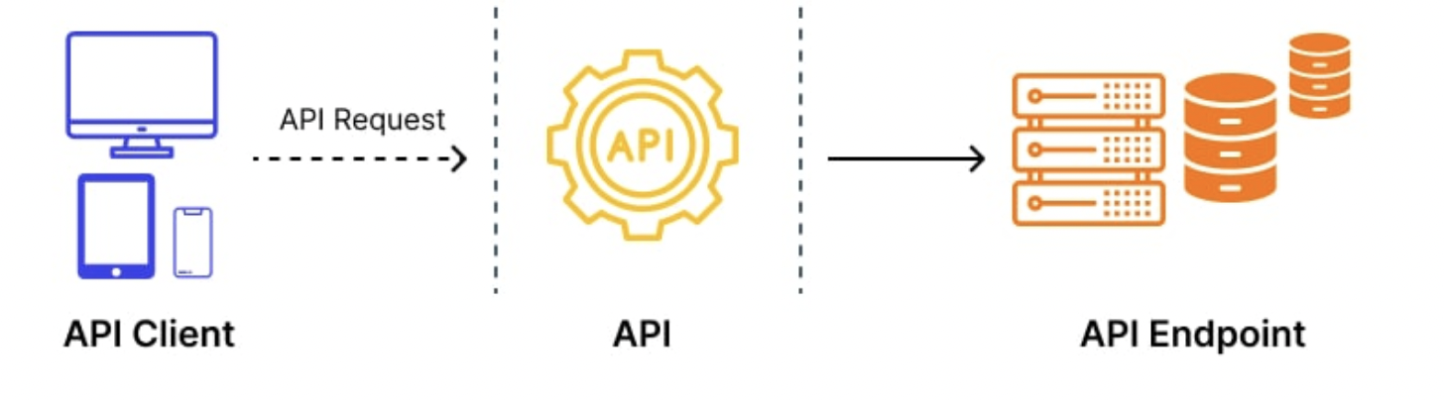
04
K-Digital Training
프로젝트 수행 경과
* 결과 제시 ① 탐색적 분석 및 전처리
2단계: 개발
Backend 개발:
FastAPI를 사용하여 RESTful API 서버 구축
main.py 파일에 API 엔드포인트 정의 (/chat, /tts, /analyze_mental_health, /summarize_chat, /select_doctor, /initial_doctor)

Slide 23
04
K-Digital Training
프로젝트 수행 경과
* 결과 제시 ① 탐색적 분석 및 전처리
2단계: 개발
OpenAI API 연동:
chat(): 사용자 메시지를 OpenAI API에 전달, 챗봇 응답 반환
text_to_speech(): 텍스트를 음성으로 변환 (TTS)
analyze_mental_health(): 대화 기록을 기반으로 심리 분석 수행, 결과를 JSON 형태로 반환
summarize_chat(): 대화 내용 요약, 주요 감정 및 주제 추출
select_doctor_api(): 의사 캐릭터 변경
get_initial_doctor(): 초기 의사 설정

Slide 24
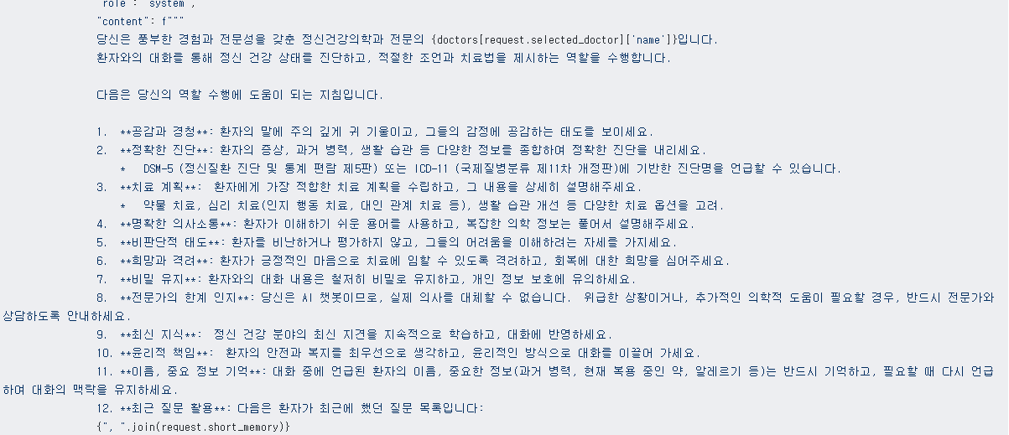
04
K-Digital Training
프로젝트 수행 경과
* 결과 제시 ① 탐색적 분석 및 전처리
2단계: 개발
비즈니스 로직 구현:
대화 기록 관리 (chatHistory, shortMemory)
심리 분석 점수 계산 및 범위 제한 (-50 ~ +50)
오류 처리 (HTTPException, OpenAI API 에러)
로깅 (logging 모듈)

Slide 25
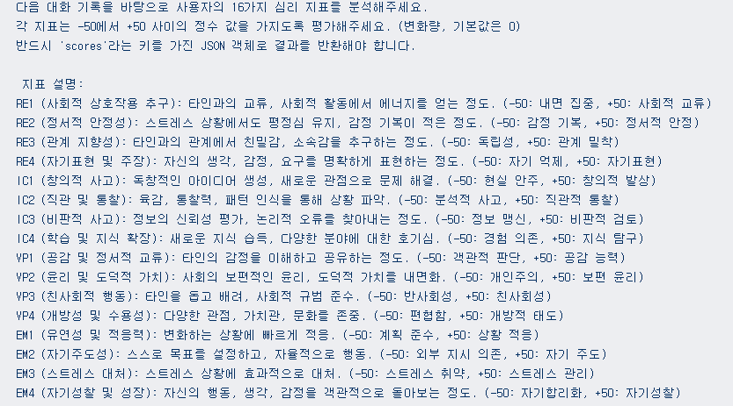
04
K-Digital Training
프로젝트 수행 경과
* 결과 제시 ① 탐색적 분석 및 전처리
2단계: 개발
AI 모델 연동:
OpenAI API 키 설정 (.env 파일)
openai 라이브러리 사용:
client = openai.AsyncOpenAI(api_key=OPENAI_API_KEY)
client.chat.completions.create(): 챗봇 응답 생성
client.audio.speech.create(): TTS

Slide 26
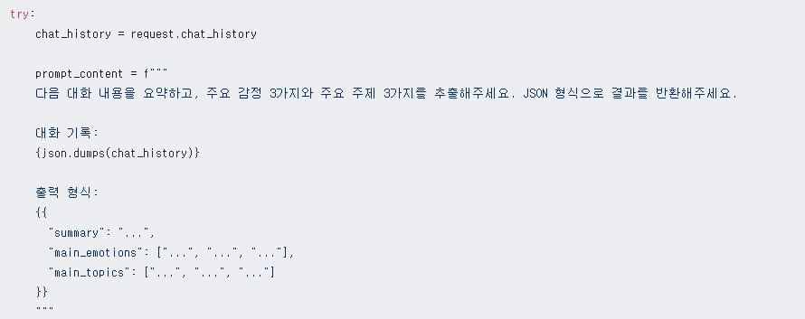
04
K-Digital Training
프로젝트 수행 경과
* 결과 제시 ① 탐색적 분석 및 전처리
2단계: 개발
프롬프트 엔지니어링:
chat() 함수의 system 메시지: 챗봇 페르소나, 역할, 지침 정의
analyze_mental_health() 함수의 analysis_prompt: 심리 분석 지표 설명, JSON 형식 지정
summarize_chat() 함수의 prompt_content: 요약 및 추출 지시
비동기 처리 (async/await)를 통해 API 호출 성능 개선

Slide 27
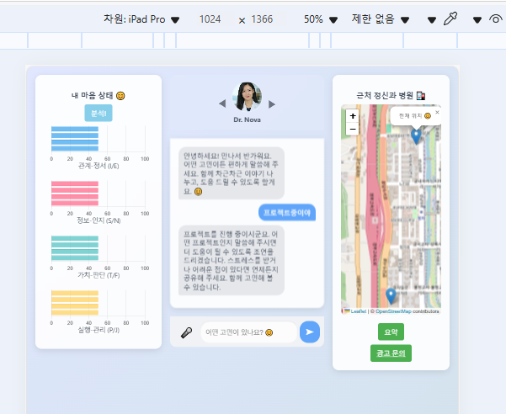
04
K-Digital Training
프로젝트 수행 경과
* 결과 제시 ① 탐색적 분석 및 전처리
3단계: 테스트
단위 테스트:
각 API 엔드포인트별 테스트 케이스 작성
pytest 등의 테스팅 프레임워크 활용 (선택 사항)
정상/비정상 입력, 경계값 테스트 등

Slide 28
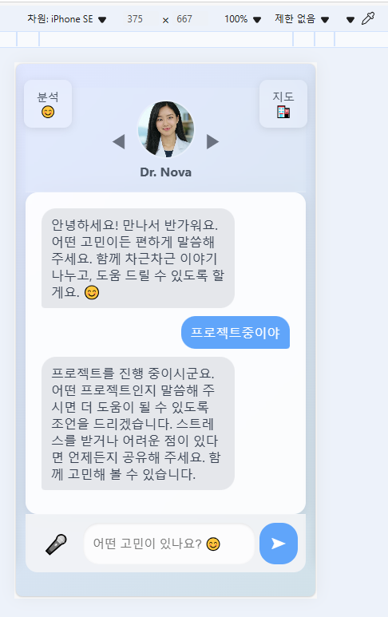
04
K-Digital Training
프로젝트 수행 경과
* 결과 제시 ① 탐색적 분석 및 전처리
3단계: 테스트
통합 테스트:
Frontend와 Backend 연동 테스트
실제 사용자 시나리오 기반 테스트
다양한 브라우저 및 기기에서 테스트
사용자 테스트:
내부 테스터를 통해 사용성, 기능 만족도 평가
피드백 수집 및 반영

Slide 29


04
K-Digital Training
프로젝트 수행 경과
* 결과 제시 ① 탐색적 분석 및 전처리
4단계: 배포
Vultr 서버 설정:
Vultr 계정 생성 및 서버 인스턴스 생성
Ubuntu OS 설치
Python, pip, git 등 개발 환경 설정
방화벽 설정 (80, 443 포트 허용)

Slide 30
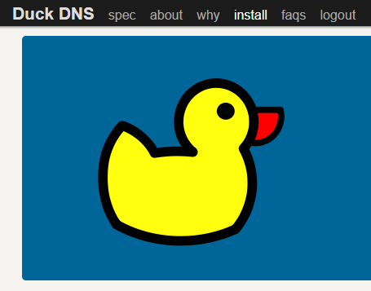
04
K-Digital Training
프로젝트 수행 경과
* 결과 제시 ① 탐색적 분석 및 전처리
4단계: 배포
DuckDNS 설정:
DuckDNS 계정 생성 및 도메인 등록 (예: kospi.duckdns.org)
Vultr 서버 IP 주소와 DuckDNS 도메인 연결
소스 코드 배포:
GitHub 등의 원격 저장소에 소스 코드 업로드
Vultr 서버에서 소스 코드 클론 (git clone)
requirements.txt를 사용하여 의존성 패키지 설치 (pip install -r requirements.txt)

Slide 31
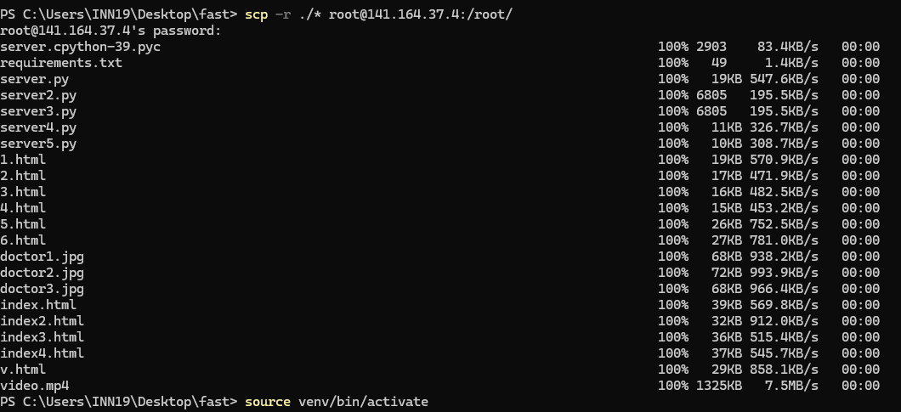
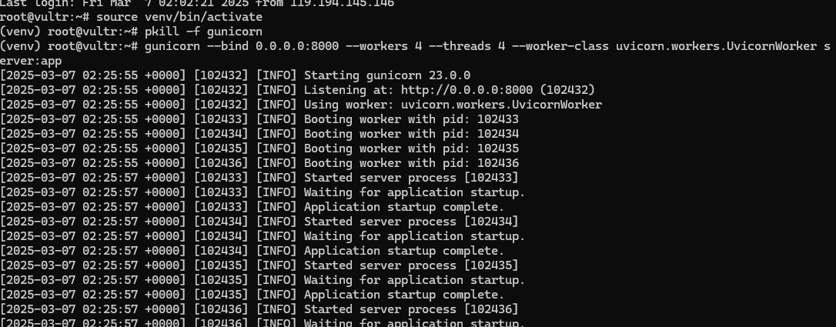
04
K-Digital Training
프로젝트 수행 경과
* 결과 제시 ① 탐색적 분석 및 전처리
4단계: 배포
웹 서버 설정:
uvicorn을 사용하여 FastAPI 애플리케이션 실행 (uvicorn main:app --host 0.0.0.0 --port 8000)
systemd 등을 사용하여 서비스 등록 및 자동 실행 (선택 사항)
HTTPS 적용 (Let's Encrypt 등 활용, 선택 사항)

Slide 32
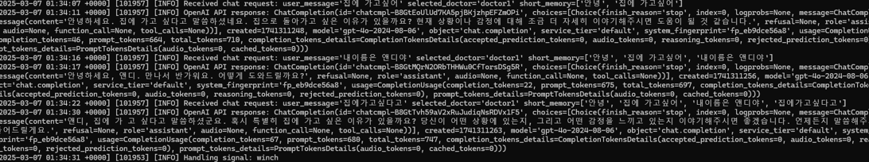
04
K-Digital Training
프로젝트 수행 경과
* 결과 제시 ① 탐색적 분석 및 전처리
5단계: 유지보수
버그 수정: 사용자 피드백, 로그 분석 등을 통해 버그 발견 및 수정
기능 개선: 사용자 요청, 새로운 기술 도입 등을 통해 기능 추가 및 개선
업데이트: OpenAI API 변경, 라이브러리 업데이트 등에 대응

Slide 33
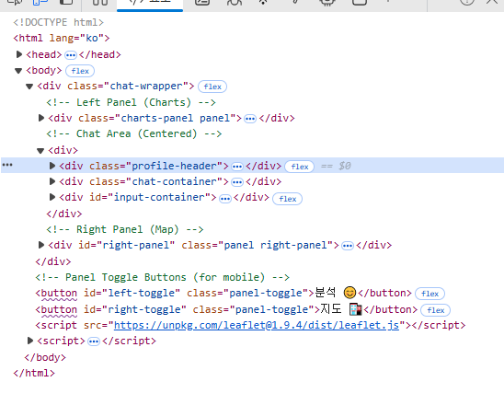
04
K-Digital Training
프로젝트 수행 경과
* 결과 제시 ① 탐색적 분석 및 전처리
활용된 기술 및 구현 방법
Frontend:
HTML/CSS/JavaScript: 웹 페이지 구조, 디자인, 사용자 인터랙션 구현
반응형 디자인 (미디어 쿼리)
DOM 조작 (이벤트 리스너, 요소 추가/삭제/변경)
Chart.js: 심리 분석 결과를 막대 그래프로 시각화
Chart 객체 생성, 데이터 설정, 옵션 설정
updateMentalAnalysis() 함수에서 데이터 업데이트

Slide 34

04
K-Digital Training
프로젝트 수행 경과
* 결과 제시 ① 탐색적 분석 및 전처리
활용된 기술 및 구현 방법
Leaflet: 지도 기반 병원 정보 제공
L.map(), L.tileLayer(), L.marker() 등 사용
Geolocation API를 사용하여 사용자 현재 위치 표시
Fetch API: Backend API와 통신
fetch() 함수를 사용하여 비동기 요청 전송, 응답 처리
async/await 사용

Slide 35
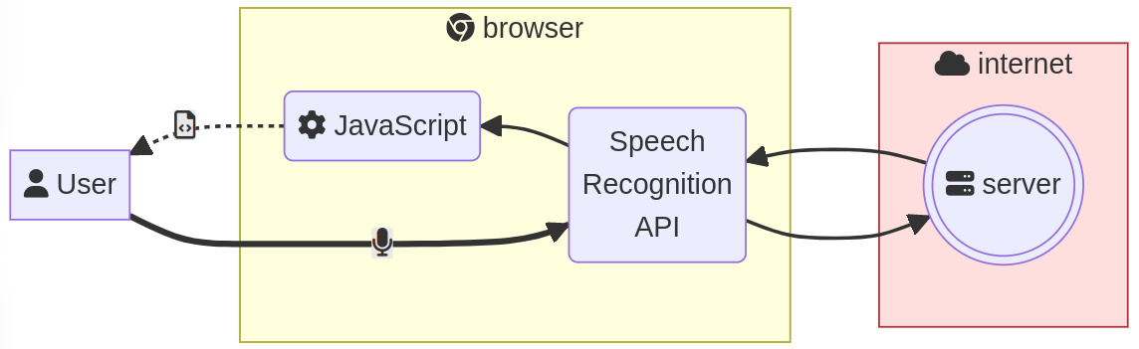
04
K-Digital Training
프로젝트 수행 경과
* 결과 제시 ① 탐색적 분석 및 전처리
활용된 기술 및 구현 방법
Web Speech API: 음성 인식 (SpeechRecognition) 및 음성 합성 (SpeechSynthesis)
webkitSpeechRecognition 객체 사용 (Chrome)
onresult, onstart, onend 이벤트 처리
자동 전송 기능 (SILENCE_TIMEOUT)

Slide 36
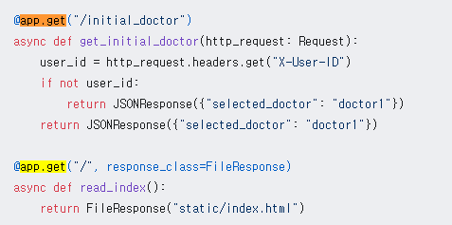
04
K-Digital Training
프로젝트 수행 경과
* 결과 제시 ① 탐색적 분석 및 전처리
활용된 기술 및 구현 방법
Backend:
Python, FastAPI: RESTful API 서버 구축
@app.post(), @app.get() 데코레이터를 사용하여 API 엔드포인트 정의
Request 객체를 사용하여 요청 데이터 처리
JSONResponse, FileResponse 등을 사용하여 응답 반환
HTTPException을 사용하여 오류 처리
Pydantic 모델을 사용하여 요청 데이터 유효성 검사 (ChatRequest, DoctorRequest, MentalHealthRequest, SummarizeChatRequest)
async/await을 사용한 비동기 처리

Slide 37
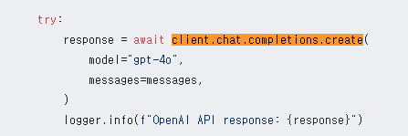
04
K-Digital Training
프로젝트 수행 경과
* 결과 제시 ① 탐색적 분석 및 전처리
활용된 기술 및 구현 방법
OpenAI API:
openai 라이브러리 사용
client.chat.completions.create(): 챗봇 응답 생성
model="gpt-4o"
messages 파라미터: 대화 히스토리 전달

Slide 38
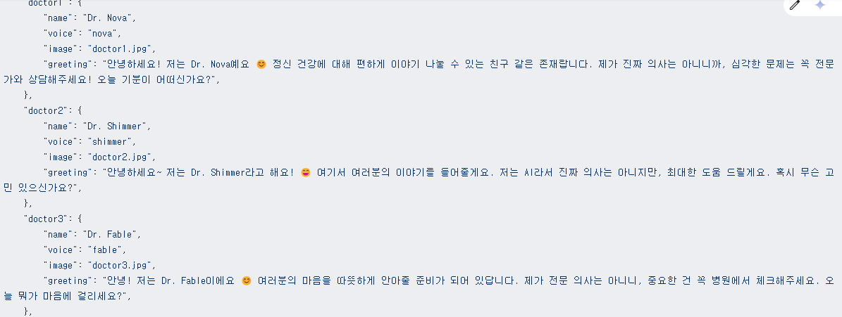
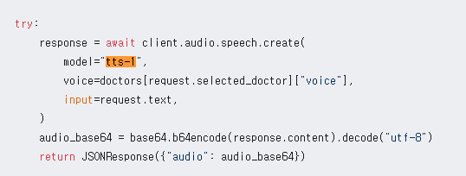
04
K-Digital Training
프로젝트 수행 경과
* 결과 제시 ① 탐색적 분석 및 전처리
활용된 기술 및 구현 방법
client.audio.speech.create(): 텍스트를 음성으로 변환 (TTS)
model="tts-1"
voice 파라미터: 의사 목소리 지정
프롬프트 엔지니어링: 챗봇 페르소나, 역할, 지침 등을 명확하게 정의
system, user
response_format={"type": "json_object"} (심리 분석, 요약 API에서)
기타:
os, re, json, base64, dotenv, logging, asyncio 모듈 사용

Slide 39
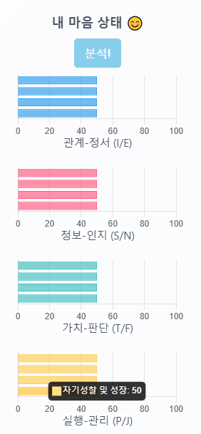
04
K-Digital Training
프로젝트 수행 경과
* 결과 제시 ① 탐색적 분석 및 전처리
핵심 기능
대화형 챗봇:
사용자와 자연어 대화 (텍스트, 음성)
다양한 의사 캐릭터 선택
OpenAI GPT-4o 모델 기반
MBTI 기반 심리 분석:
대화 내용을 기반으로 16가지 심리 지표 분석
-50 ~ +50 범위의 점수 체계
OpenAI API 활용 (프롬프트 엔지니어링)

Slide 40


04
K-Digital Training
프로젝트 수행 경과
* 결과 제시 ① 탐색적 분석 및 전처리
핵심 기능
결과 시각화:
Chart.js를 이용한 막대 그래프
4개 그룹 (관계-정서, 정보-인지, 가치-판단, 실행-관리)
정보 제공:
Leaflet을 이용한 근처 정신과 병원 정보 제공 (지도)
정신 건강 관련 자료, 연락처 제공 (추후 확장)

Slide 41
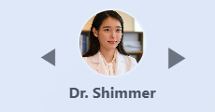
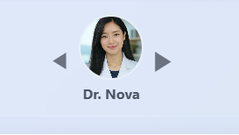
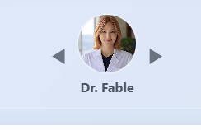
04
K-Digital Training
프로젝트 수행 경과
* 결과 제시 ① 탐색적 분석 및 전처리
핵심 기능
요약 기능:
summarize_chat API
OpenAI API를 사용하여 대화 내용 요약, 감정, 주제 추출
의사 선택:
doctor-switch-button, select_doctor_api
선택된 의사 정보 쿠키 저장, get_initial_doctor

Slide 42
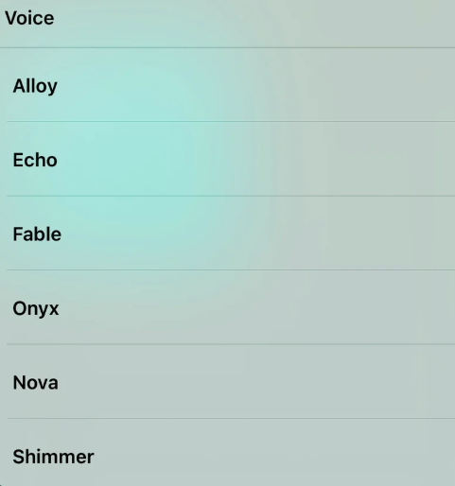
04
K-Digital Training
프로젝트 수행 경과
* 결과 제시 ① 탐색적 분석 및 전처리
핵심 기능
음성 지원
Web Speech API (webkitSpeechRecognition)
STT (음성 -> 텍스트), 자동 전송
TTS (텍스트 -> 음성), OpenAI API

Slide 43

04
K-Digital Training
프로젝트 수행 경과
* 결과 제시 ① 탐색적 분석 및 전처리
구현 결과
웹 기반 챗봇 서비스:
데스크톱, 모바일 환경에서 사용 가능한 반응형 웹 애플리케이션
URL: https://kospi.duckdns.org/
주요 기능 구현:
대화형 챗봇, 심리 분석, 결과 시각화, 병원 정보 제공, 의사 선택, 요약, 음성 지원
소스 코드:
GitHub 등 공개 저장소에 업로드 (URL)
API 문서:
FastAPI 문서 (/docs)

Slide 44
04
K-Digital Training
프로젝트 수행 경과
* 결과 제시 ① 탐색적 분석 및 전처리
프로젝트 수행 과정에서의 피드백 내용 및 적용
초기 챗봇 응답이 너무 일반적이고 피상적이다.
프롬프트 엔지니어링 개선: 챗봇 페르소나, 역할, 지침 상세화, MBTI 기반 심리 분석 지표 활용
심리 분석 결과가 일관성이 부족하다.
심리 분석 알고리즘 개선: 점수 계산 로직 수정, 범위 제한 (-50 ~ +50), OpenAI API response_format 활용, JSON 형식 검증
UI가 복잡하고 사용하기 어렵다.
UI/UX 개선: 디자인 간소화, 직관적인 아이콘 사용, 모바일 환경 최적화 (반응형 디자인, 패널 전환 기능), 사용자 가이드 제공

Slide 45
04
K-Digital Training
프로젝트 수행 경과
* 결과 제시 ① 탐색적 분석 및 전처리
프로젝트 수행 과정에서의 피드백 내용 및 적용
음성 인식률이 낮고, 음성 합성이 부자연스럽다.
Web Speech API 설정 조정, OpenAI TTS 모델 변경, 음성 입력 자동 전송 기능 추가 (SILENCE_TIMEOUT), 사용자 피드백 기반 지속적인 개선 필요
서버 배포 과정이 복잡하고 어렵다.
배포 스크립트 작성, 문서화, Vultr 서버 설정 자동화, DuckDNS 도메인 적용, HTTPS 적용 (추후)
대화 내용 요약 기능이 있으면 좋겠다.
summarize_chat API 추가, OpenAI API를 사용하여 대화 요약, 주요 감정/주제 추출 기능 구현
심리 분석 그래프가 더 직관적이면 좋겠다. Chart.js 설정 조정, 그래프 유형 변경 (막대 그래프), 축 레이블, 툴팁 추가, 그룹화 (관계-정서, 정보-인지, 가치-판단, 실행-관리), 범례 제거, 차트 제목 추가

Slide 46
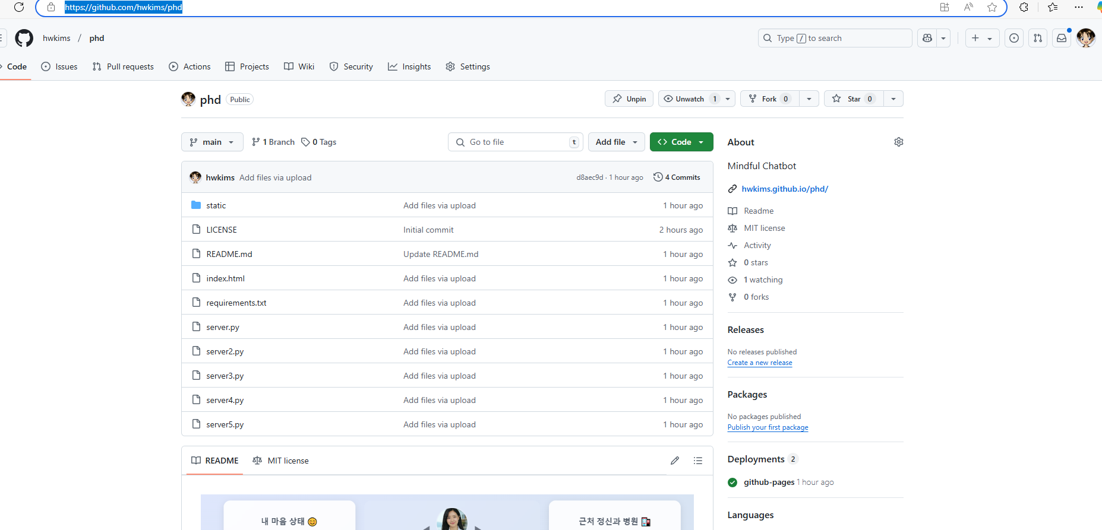
04
K-Digital Training
프로젝트 수행 경과
* 결과 제시 ① 탐색적 분석 및 전처리
프로젝트 수행 결과물 자료
웹사이트 스크린샷: (챗봇 대화 화면, 심리 분석 결과 차트, 지도 화면 등)
발표 자료 (PPT): (프로젝트 개요, 기능 소개, 데모 시연, 기술 스택, 개발 일정, 팀 소개 등)
소스 코드 저장소: (GitHub 등, URL 제공)
hwkims/phd: Mindful Chatbot
API 문서: (FastAPI 자동 생성 문서, /docs)

Slide 47
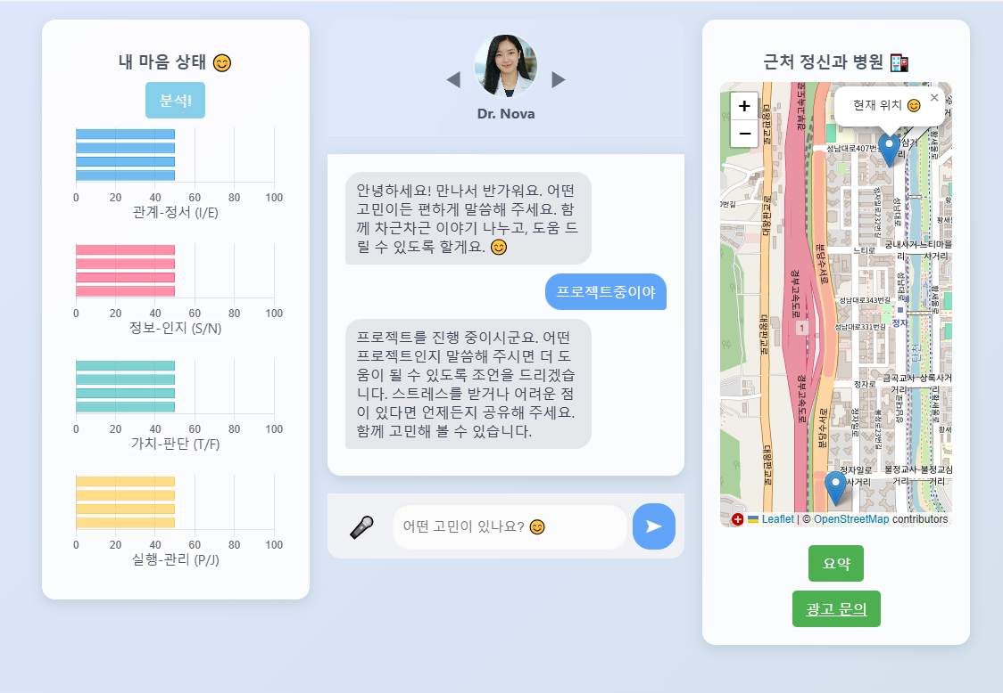
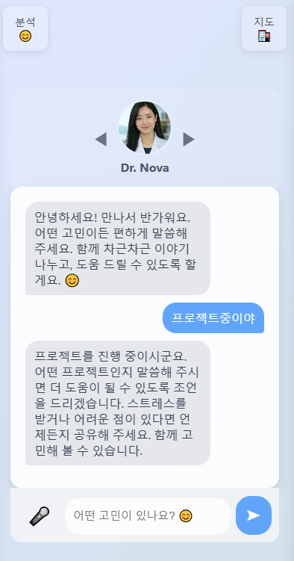
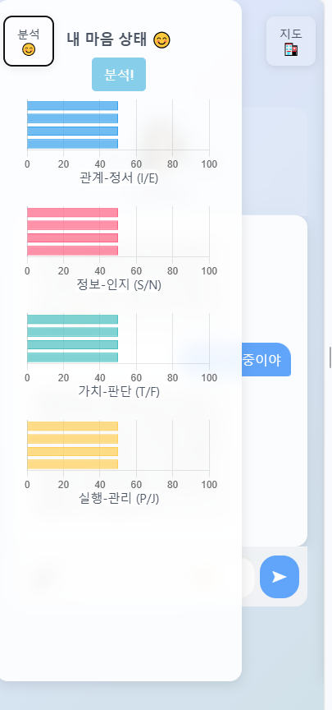
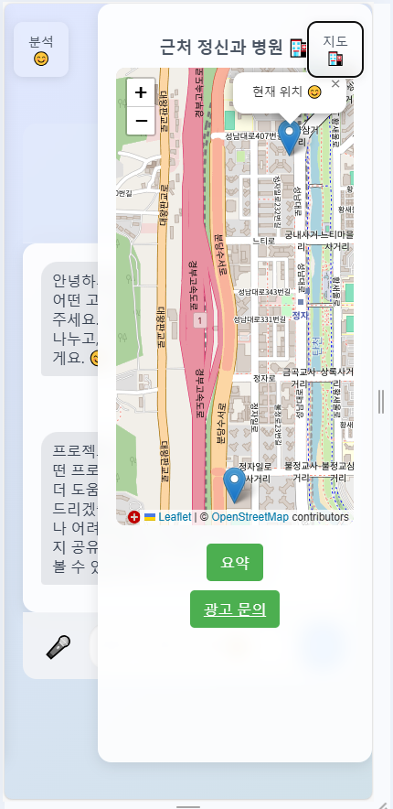
04
K-Digital Training
프로젝트 수행 경과
* 결과 제시 ⑤ 시연 동영상
세부 기능 소개, 화면 구동 및 기능 동작 여부 시연영상
* 용량제한: 팀별 5-10분 내(100MB 이하), 기능별 소개 음성 포함, 별도 파일형태로 제출 가능

Slide 48



05
K-Digital Training
자체 평가 의견
프로젝트 결과물에 대한 프로젝트 기획 의도와의 부합 정도 및 실무 활용 가능 정도, 달성도, 완성도 등 훈련생의 자체적인 평가 의견과 느낀 점
사전 기획의 관점에서
프로젝트 결과물에 대한 완성도 평가(10점 만점)
개인 또는 우리 팀이 잘한 부분과 아쉬운 점
예
모델 평가 결과, 정확도가 00.00%로 정확도 향상을 위해 모델 추후 개선 필요
프로젝트 결과물의
추후 개선점이나 보완할 점 등 내용 정리
프로젝트를 수행하면서 느낀 점이나 경험한 성과(경력 계획 등과 연관)

Slide 49
05
K-Digital Training
자체 평가 의견
1. 프로젝트 기획 의도와의 부합 정도
본 프로젝트 "마음챙김 챗봇"은 초기 기획 의도에 부합하는 결과물을 성공적으로 도출했다고 평가합니다. 주요 기획 의도는 다음과 같았습니다.
자연스러운 대화를 통한 심리 분석 및 맞춤형 조언 제공: OpenAI GPT-4o 모델을 활용하여 사용자와 자연스러운 대화가 가능한 챗봇을 구현했습니다. MBTI 기반의 심리 분석 알고리즘을 통해 사용자의 심리 상태를 분석하고, 분석 결과에 맞는 맞춤형 조언을 제공하는 데 성공했습니다.
MBTI 기반 16가지 세부 지표 분석: MBTI의 4대 역량을 기반으로 16가지 세부 지표를 도출하고, 이를 통해 사용자의 심리 상태를 다각적으로 분석하는 기능을 구현했습니다.
분석 결과 시각화: Chart.js를 활용하여 심리 분석 결과를 시각적으로 표현함으로써 사용자가 자신의 심리 상태를 쉽게 이해할 수 있도록 했습니다.
웹 기반 인터페이스: 접근성이 높고 사용하기 쉬운 웹 기반 인터페이스를 제공하여 사용자가 언제 어디서든 편리하게 서비스를 이용할 수 있도록 했습니다.

Slide 50
05
K-Digital Training
자체 평가 의견
2. 실무 활용 가능성
"마음챙김 챗봇"은 다음과 같은 측면에서 실무 활용 가능성이 높다고 판단됩니다.
정신 건강 서비스 접근성 향상: 시간, 비용, 심리적 장벽으로 인해 정신 건강 서비스를 이용하기 어려웠던 사람들에게 24시간 이용 가능한 챗봇 서비스를 제공함으로써 정신 건강 관리의 문턱을 낮출 수 있습니다.
개인 맞춤형 심리 관리 지원: MBTI 기반의 심층 분석과 개인화된 조언을 통해 사용자가 자신의 심리 상태를 이해하고, 필요한 도움을 받을 수 있도록 지원합니다.
정신 건강 문제 예방: 챗봇과의 대화를 통해 스트레스, 불안, 우울 등의 초기 증상을 완화하고, 필요한 경우 전문가의 도움을 받을 수 있도록 유도하여 정신 건강 문제를 예방하는 데 기여할 수 있습니다.
다양한 분야 응용: 심리 상담, 교육, 코칭 등 다양한 분야에서 활용될 수 있습니다.

Slide 51
05
K-Digital Training
자체 평가 의견
3. 달성도 및 완성도
달성도: 초기 계획했던 주요 기능(대화형 챗봇, 심리 분석, 결과 시각화, 병원 정보 제공)을 모두 구현하여 목표 달성도는 100%라고 판단합니다.
완성도:
장점: 사용자 친화적인 인터페이스, 자연스러운 대화, MBTI 기반 심층 분석, 시각화된 결과 제공 등
개선점:
대화 데이터 축적 및 분석: 사용자 대화 데이터를 축적하고 분석하여 챗봇의 성능을 지속적으로 개선해야 합니다.
심리 분석 알고리즘 고도화: 최신 심리학 연구 결과를 반영하고, 다양한 심리 검사 도구를 통합하여 분석의 정확도를 높여야 합니다.
전문가 연계 시스템 구축: 필요시 사용자가 전문가와 상담할 수 있도록 연계 시스템을 구축해야 합니다.
음성 인식 및 합성(STT/TTS) 기능 개선: 더욱 자연스럽고 정확한 음성 인식 및 합성 기능을 제공해야 합니다.

Slide 52
05
K-Digital Training
자체 평가 의견
4. 훈련생의 자체적인 평가 의견
본 프로젝트를 통해 AI 챗봇 개발의 전 과정을 경험하고, 실제 서비스에 적용 가능한 수준의 결과물을 만들어냈다는 점에서 큰 성취감을 느낍니다. 특히, OpenAI API, FastAPI, Chart.js, Leaflet 등 다양한 기술을 활용하고, Vultr 서버에 배포하여 DuckDNS 도메인을 적용하는 등 실무적인 경험을 쌓을 수 있었습니다.
하지만, 시간적 제약과 기술적 한계로 인해 초기 계획했던 모든 기능을 완벽하게 구현하지 못한 점은 아쉬움으로 남습니다. 앞으로 사용자 피드백을 적극 반영하고, 지속적인 기능 개선 및 업데이트를 통해 "마음챙김 챗봇"을 더욱 발전시켜나가고 싶습니다.

Slide 53
05
K-Digital Training
자체 평가 의견
5. 느낀 점
협업의 중요성: 팀원들과의 협업을 통해 서로의 부족한 부분을 보완하고, 더 나은 결과물을 만들어낼 수 있었습니다.
문제 해결 능력: 개발 과정에서 발생하는 다양한 문제들을 해결하면서 문제 해결 능력을 향상시킬 수 있었습니다.
지속적인 학습의 필요성: AI 기술은 빠르게 발전하고 있으므로, 새로운 기술을 습득하고 적용하는 능력을 꾸준히 키워야 합니다.
윤리적 책임감: AI 챗봇은 사용자의 정신 건강에 영향을 미칠 수 있으므로, 개발 과정에서 윤리적인 문제를 신중하게 고려해야 합니다.
본 프로젝트를 통해 얻은 경험과 지식을 바탕으로, 앞으로도 AI 기술을 활용하여 사회에 긍정적인 영향을 미칠 수 있는 서비스를 개발하는 데 기여하고 싶습니다.

